Slide 1
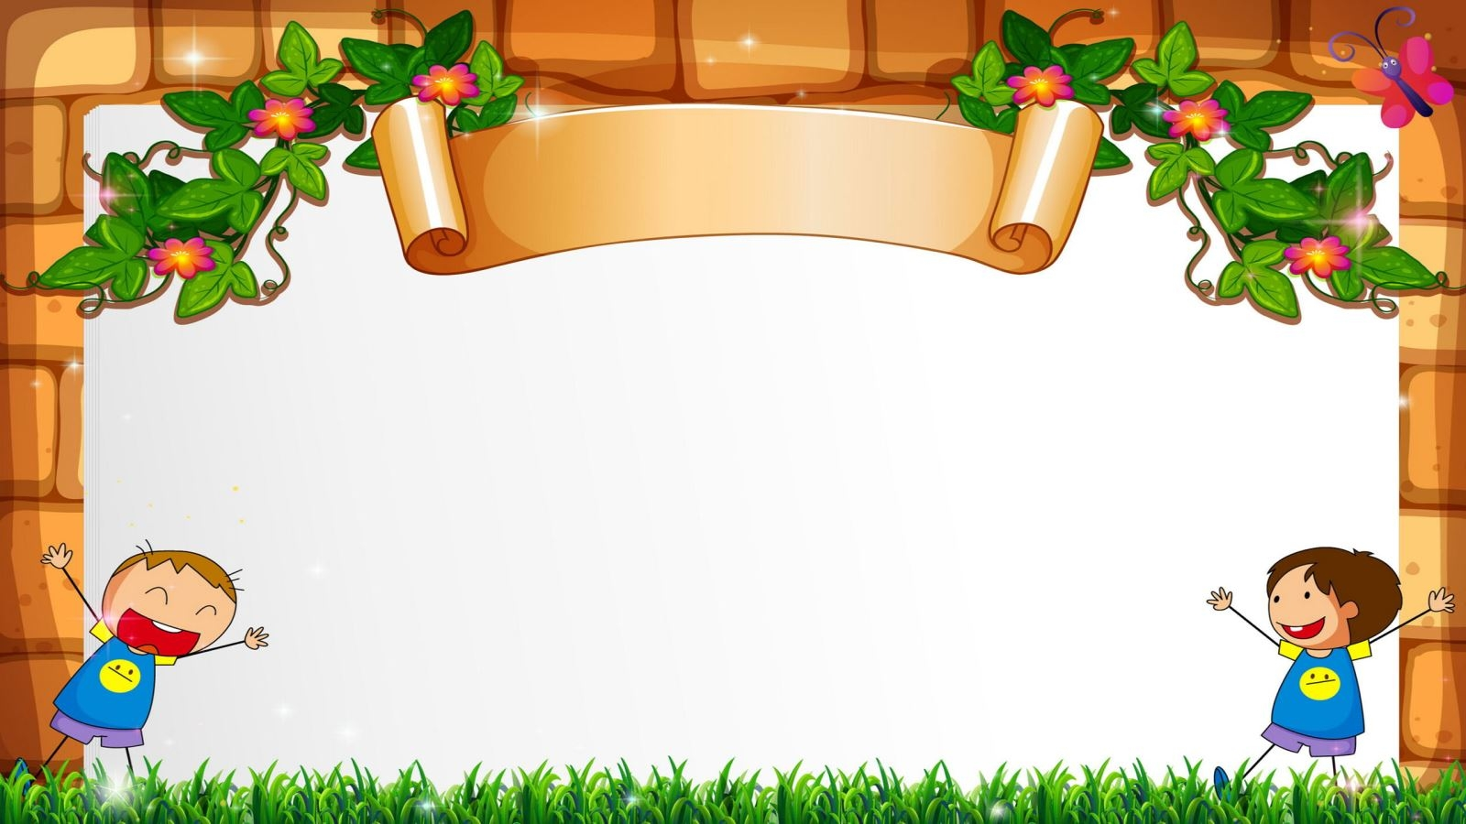
LVPTNT
TRÒ CHUYỆN MỘT SỐ GIÁC QUAN TRÊN KHUÂN MẶT
Độ tuổi: 4-5 tuổi
Thời gian: 20-25 phút
Người dạy: Đỗ Việt Hương

Slide 2

Hoạt động 1:
- Hát bài cái mũi

Slide 3
Hoạt động 2:
* Quan sát và trò chuyện về các giác quan

Slide 4
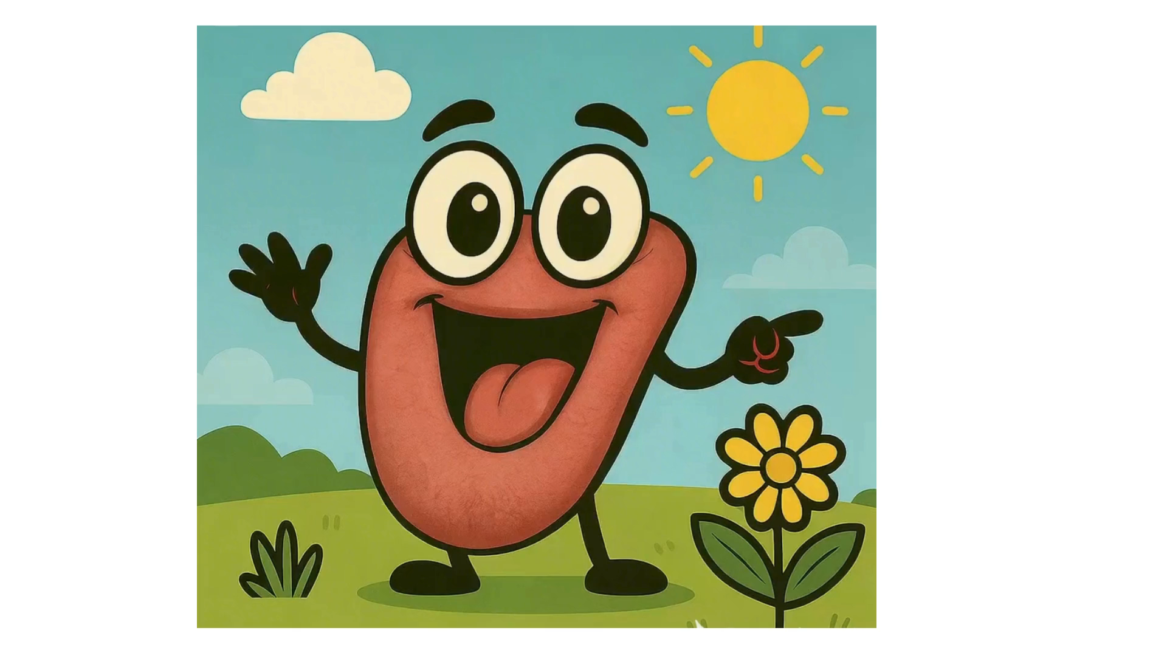

Slide 5
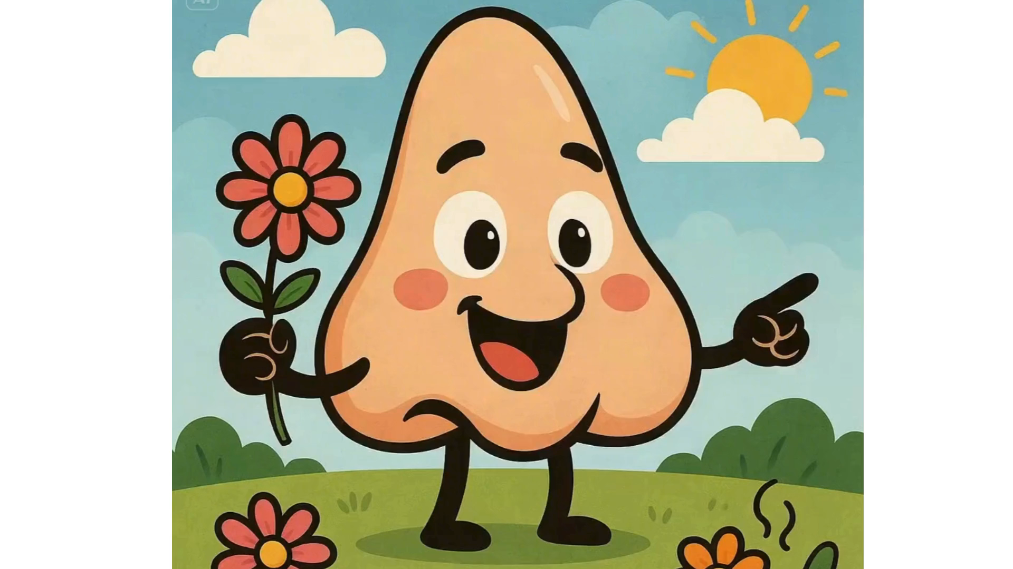

Slide 6
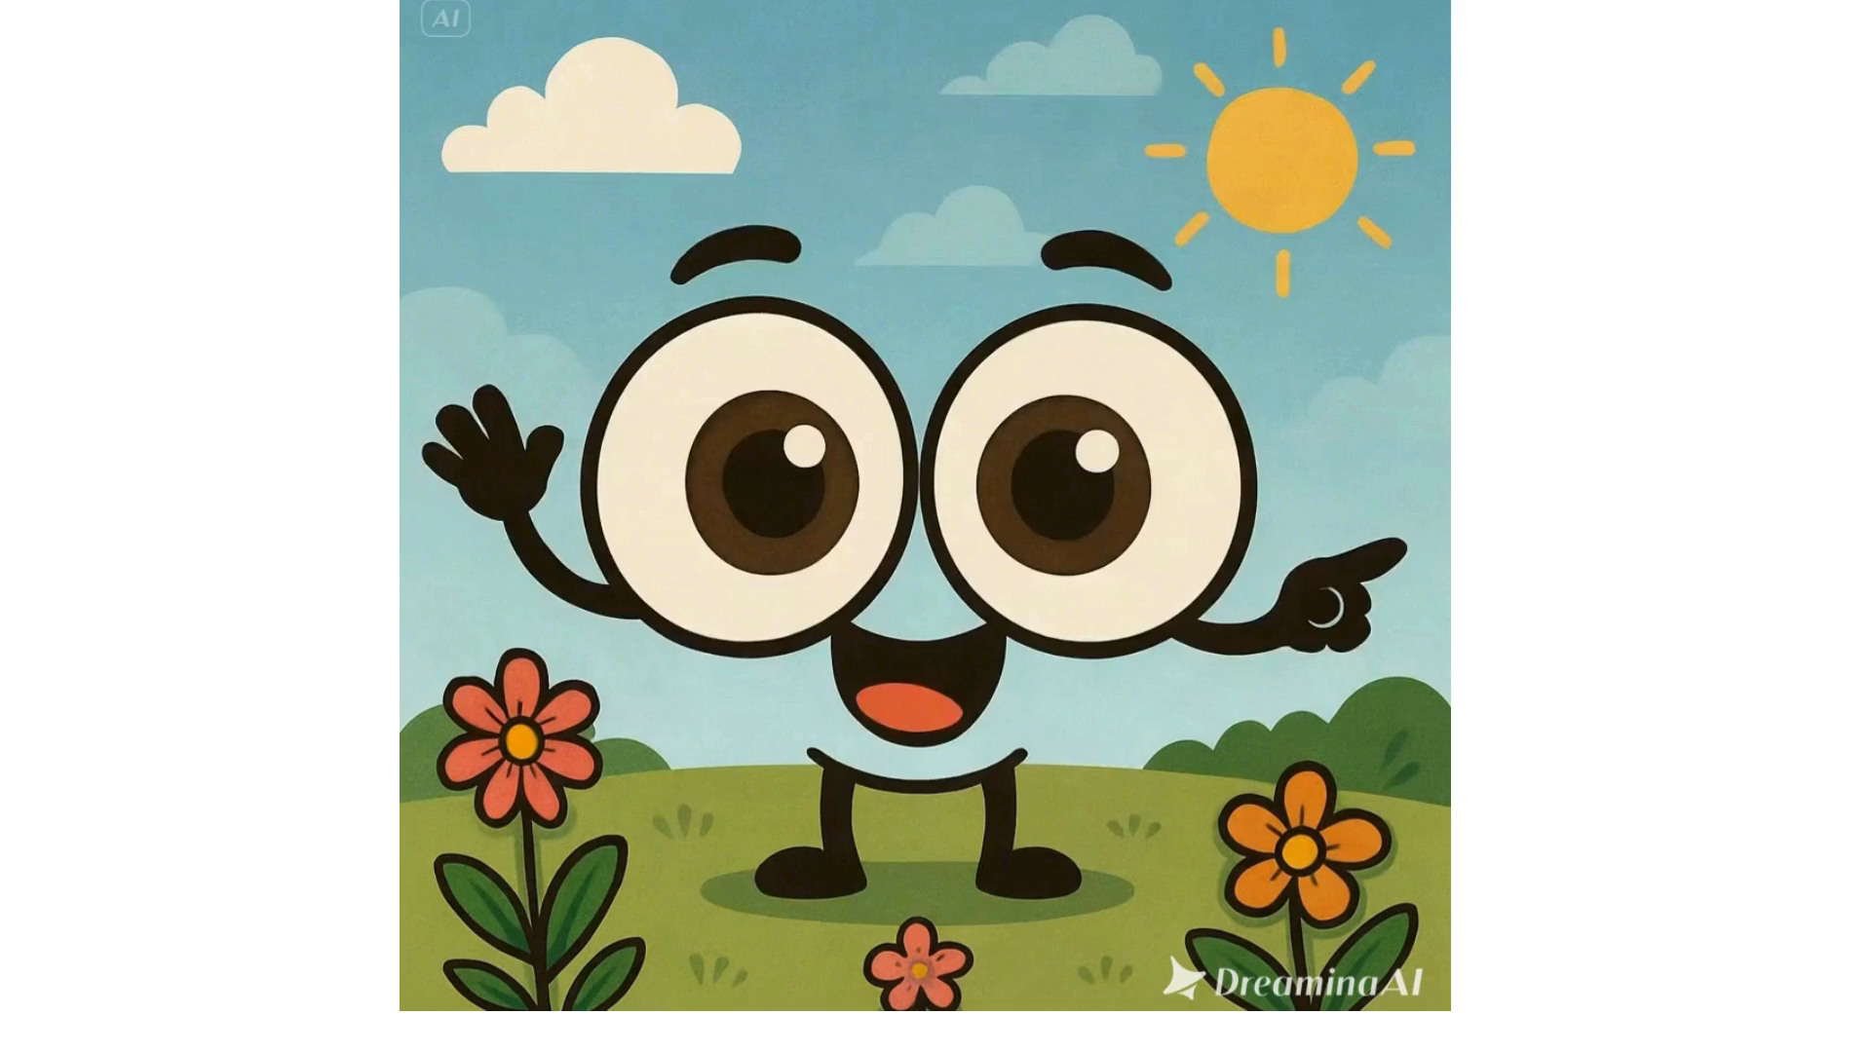

Slide 7
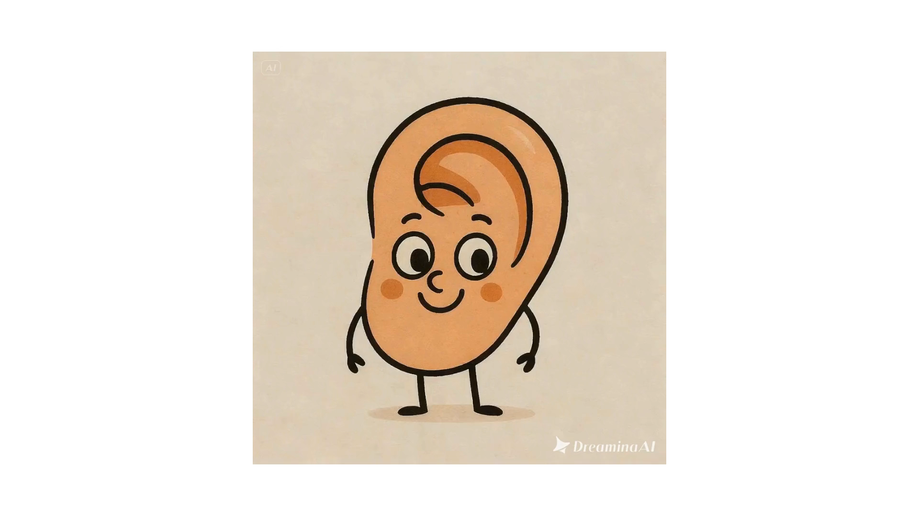

Slide 8
* Đàm thoại sau quan sát:

Slide 9
* Củng cố:
Trò chơi: Thi xem đội nào giỏi

Slide 10
Hoạt động 3:
- Chúng mình cùng hát bài “cái mũi” nhẹ nhàng ra sân

